Slide 1
1.1 早期中华文明
通过了解石器时代中国境内有代表性的文化遗存，认识它们与中华文明起源以及私有制、阶级和国家产生的关系；
通过甲骨文、青铜铭文及其他文献记载，了解私有制、阶级和早期国家的起源特征。

Slide 2

？
主题一 多元一体——中华文明的起源
主题二 早期国家——夏、商、西周
？

Slide 3
理解核心概念
文明：社会发展到比较高级的阶段。其出现的标志有：聚落中心的形成、阶级、等级制度的出现、世袭权力的产生、文字的产生、大型公共工程的兴建、国家的形成等。
国家：一定范围内的人群所形成的共同体形式，其形成的标志是：阶级的存在、凌驾于社会之上的公共权力的设立。

Slide 4
仰韶文化
旧石器时代
母系氏族
大汶口文化
中华文明起源
河姆渡文化
多元一体
新石器时代
中华文明的起源与早期国家
龙山文化
父系氏族
红山文化
良渚文化
部落时代：三皇五帝传说、禅让制
夏：王位世袭制、聚族而居、间接统治
早期国家
家国同构
商：内外服制、甲骨文、青铜器
西周：分封制、宗法制、礼乐制、井田制
青铜器

Slide 5
关键能力·核心突破
视角1 从考古发现看中华文明的起源
史料呈现
史料 三星堆共出土了1720件珍贵文物。按其功能分类，我们可将它们
分为：祭祀品，共105件，主要是青铜器，其中较大型的樽和罍，其功
能可能有两个方面，主要用于祭祀天神、地神和祖先，同时也可当作
生活用品，比如装酒、粮食等；生产工具，共124件，主要是石器和玉
石，其中有斧、凿、錾、刀等；兵器，共127件，主要是青铜器，还有

Slide 6
石器和玉器，其中有青铜戈、玉戈、玉刀；生活与装饰，这方面数量
最多，共1364件，其中有青铜器、金器、玉器、石器、陶器、骨器、
象牙器，以玉器为主，占615件。……除上述四种类型外，还有80根大
象牙……另外，还有当时的货币——铜贝4662枚；还有数以吨计的陶
片未计算在内。
——摘编自冯学敏等《点击三星堆》

Slide 7
史料运用 据史料并结合所学知识，释读三星堆文物所蕴含的政治、
经济、军事、文化信息。
_____________________________________________________________
_____________________________________________________________
_____________________________________________________________
提示 政治：神权政治（或神权王权一体）；阶级分化
（或贫富分化）。经济：农业、手工业、商业发展。军事：有部落战
争。文化：精神生活较丰富（或有审美意识）。

Slide 8
视角2 中华文明起源的特点
史料呈现
史料 在黄河流域、长江流域、辽河流域发现的众多考古学文化，为探
究中华文明的起源提供了丰富可信的地下材料。中国早期文明的分布
呈现出以燕山南北长城地带为中心的北方辽河流域文明，以山东为中
心的东方和以关中、晋南、豫西为中心的中原等地的黄河流域文明，
以环太湖为中心的东南部，以环洞庭湖与四川盆地为中心的西南部等
地区的长江流域文明构成的多元一体的分布格局。据考古学证实，曾
经的中华大地上，确实存在过很多高度发展、处于文明起源阶段的文
化，中华文明多源并起、相互影响的发展模式是合情合理的。
——摘编自张念征《浅析中华文明的早期起源》

Slide 9
史料运用 据史料并结合所学知识，列举新石器时代辽河流域、黄
河流域、长江流域的早期文明遗址，并概述你对“中华文明多源并起、
相互影响的发展模式是合情合理的”这一观点的理解。
_____________________________________________________________
_____________________________________________________________
_____________________________________________________________
_____________________________________________________________
_____________________________________________________________
_____________________________________________________________
提示 文化遗存：辽河流域——红山文化；黄河流域——仰韶文
化、大汶口文化；长江流域——河姆渡文化、良渚文化。理解：早期
中华文化遗存十分丰富，分布广泛，在黄河流域、长江流域、辽河流
域都有重要文化遗存。原始社会末期，随着氏族之间、部落之间联系
的日益密切，早期文明相互影响，共同构成中华文明多元一体的格
局。

Slide 10
素养评价·提能升华
真题探析
1. （2023·湖南卷·1，3分）湖南澧县城头山古城遗址距今约6000年，
是中国迄今已知最早的新石器时代城址。城址内外发掘出大片房屋建
筑遗迹，多座陶窑，以及中国迄今已知最早的祭坛和古稻田。这说明
( )
B
A. 城市是最早出现的人类文明要素
B. 长江流域是中华文明的重要源头
C. 古城先民已摆脱对渔猎采集的依赖
D. 遗址所处时代已迈入阶级社会门槛

Slide 11
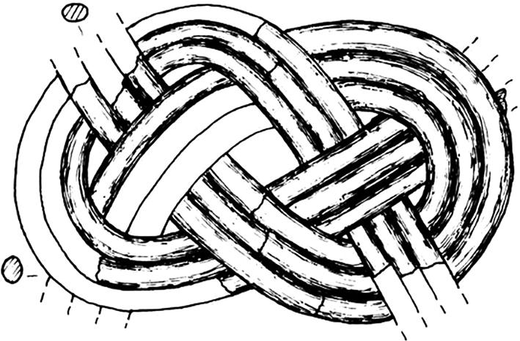
2. （2021·辽宁卷·1，3分）右图为浙江杭州严家桥良
渚文化遗址出土的距今约4000年的双钱结藤编残件图。
它体现了( )
C
A. 历史传承与民族认同的统一 B. 社会组织的复杂
C. 劳动技能与艺术审美的结合 D. 等级秩序的确立
[解析] 双钱结藤编残件一方面体现了劳动过程中的结绳技能，另一方
面作为艺术品，具有一定的审美价值，C项正确；历史传承在双钱结藤
编残件中无法体现，排除A项；通过双钱结藤编残件无法证实当时社会
组织情况，排除B项；题干中没有提及双钱结藤编的使用群体，无法得
出社会等级秩序确立的结论，排除D项。

Slide 12
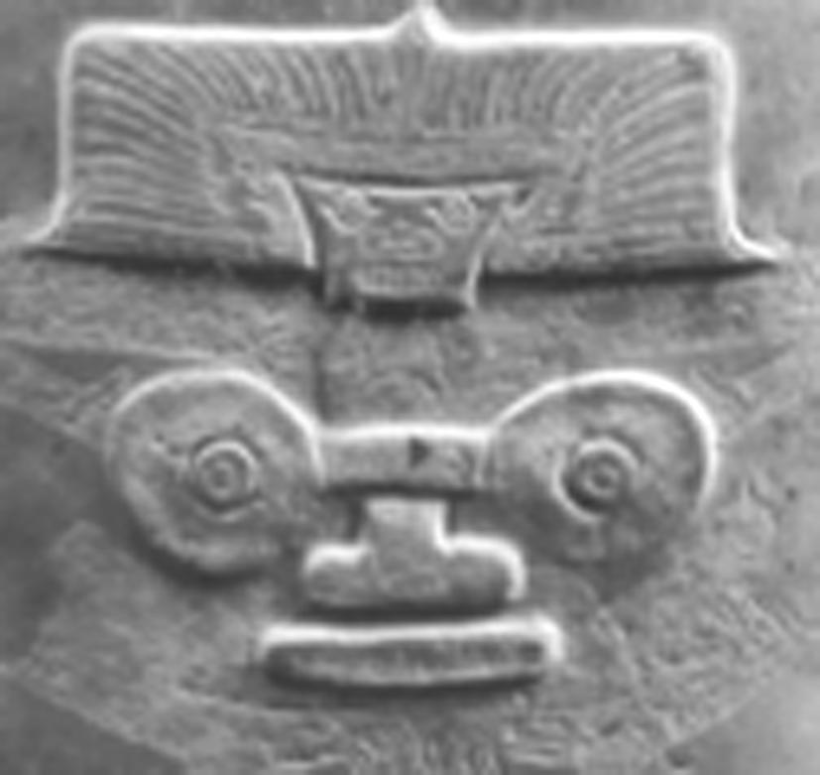
模拟演练
3. （2024·江苏扬州开学考）上海博物馆展览了出
土于浙江良渚琢刻有神徽与鸟纹的玉钺及有着
“琮王”美誉的玉琮，挨挨挤挤的脑袋紧贴着展柜
只为一睹神人兽面纹的真容（如右图），而钺原
本是杀伐的武器。这一考古发现可以说明( )
B
琢刻在玉琮上的完
整神徽
A. 历史研究依赖考古技术创新 B. 当时人与人关系发生变化
C. 人类已经迈入阶级社会门槛 D. 战争已成为主要交流方式

Slide 13
[解析] 根据材料及所学可知，钺原本作为杀伐的武器，礼化之后作为
玉钺出现，表明它已经脱离原来的功能，说明人与人之间的关系发生
重大的变化，B项正确；材料并未涉及历史研究与考古技术创新的关系，
A项表述不准确，排除；良渚文化遗址的发现表明人类迈入了阶级社会
门槛，但不符合题意，排除C项；材料未涉及战争成为主要交流的方式，
排除D项。

Slide 14
4. （2024·江苏无锡开学考）位于安徽含山凌家滩的玉人立像的姿态与
位于辽宁朝阳的红山文化遗址的同类器物非常相似,都是双臂弯曲,置于
胸前,呈站姿。玉鸟和玉龟常见于这两个地区,天圆地方等观念的表现也
极为接近。这表明这两个区域( )
C
A. 原始人群出现 B. 权贵阶层产生
C. 有一定的文化联系 D. 迈进阶级社会

Slide 15
[解析] 据材料可知，两个地区的出土文物多有相近之处，说明两地之
间早有直接或间接的文化联系，C项正确；原始人群属于原始社会的最
早阶段，凌家滩属于新石器时代，排除A项；权贵阶层出现的前提是私
有制的产生、较明显的阶级分化等，材料中没有体现，排除B项；D项
在题干材料中无法得出，排除D项。

Slide 16
主题二 早期国家——夏、商、西周

Slide 17
续表
五 帝 | 禅让制 （尧舜） | ____年老时，根据推举和他对舜的考察，由舜继承其 位，这种做法称为“禅让”
 | 万邦时代 | 五帝后期的龙山文化时代，中国大地上邦国林立，有些 邦国具备了国家的初始形态
尧

Slide 18
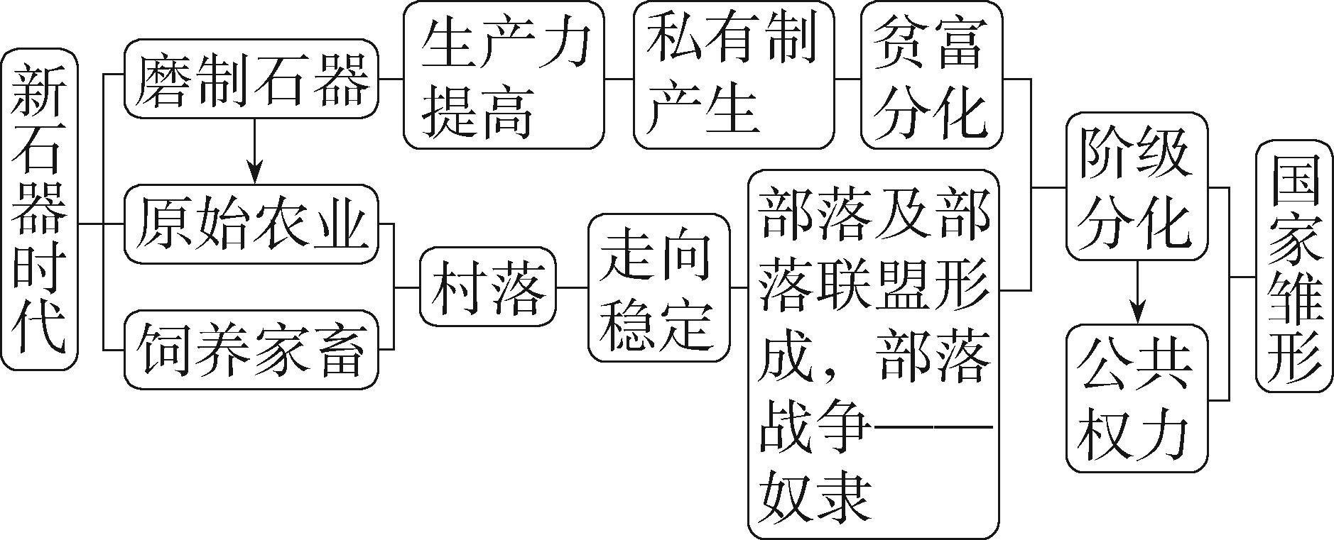
构图解史
私有制、阶级和国家的产生

Slide 19
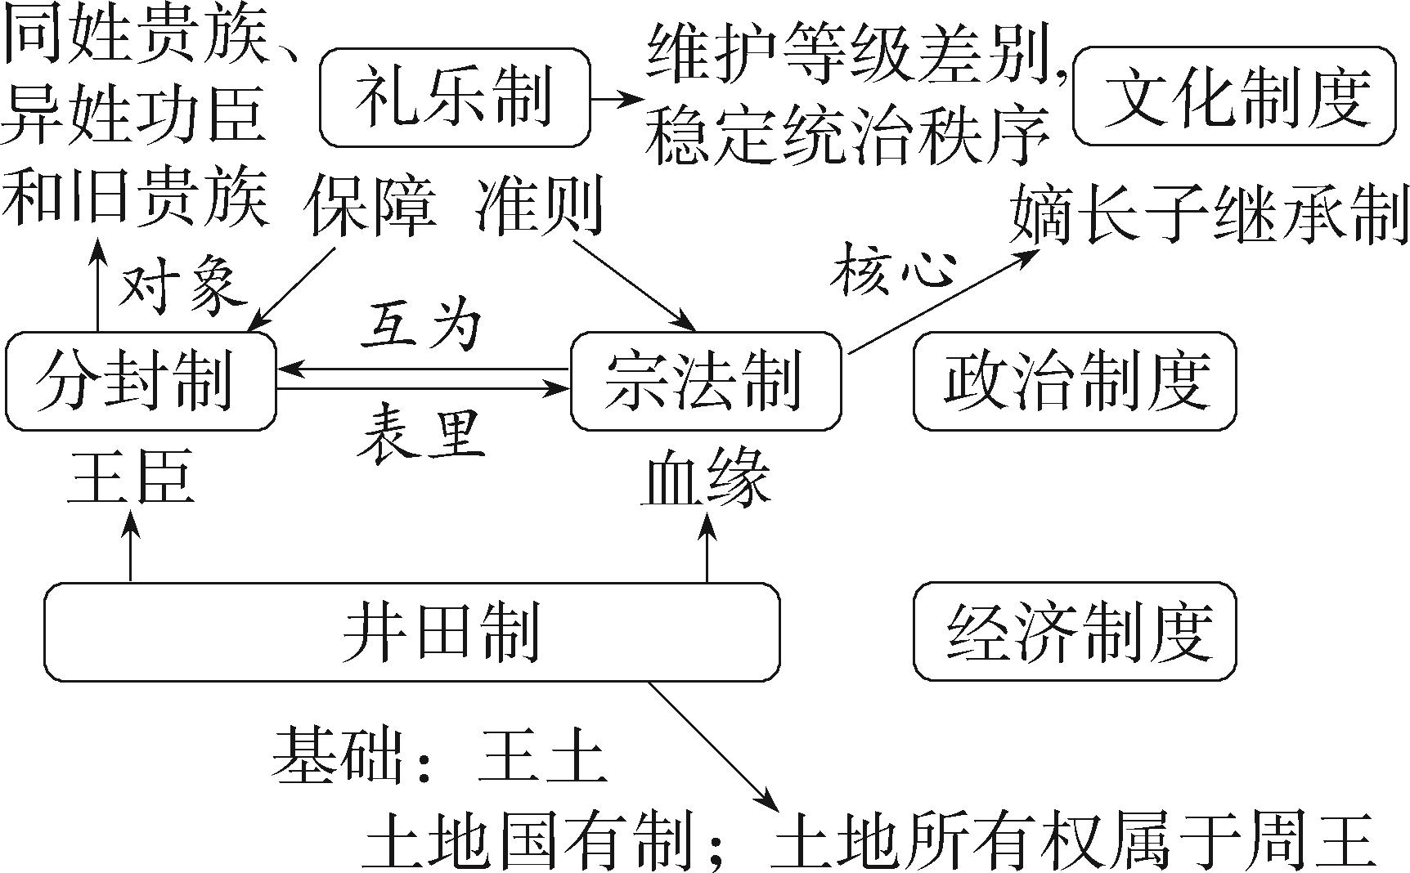
构图解史
井田制、分封制、宗法制与礼乐制度的关系图

Slide 20
关键能力·核心突破
视角 夏、商、西周早期国家的特征
史料呈现
史料1 从已经发现的甲骨文内容看，占卜所涉及的范围十分广泛，商
王做任何事,都要经过占卜，以取得上天的应允和指示。
——摘编自杨升南《商代的王权和对王权的神化》

Slide 21
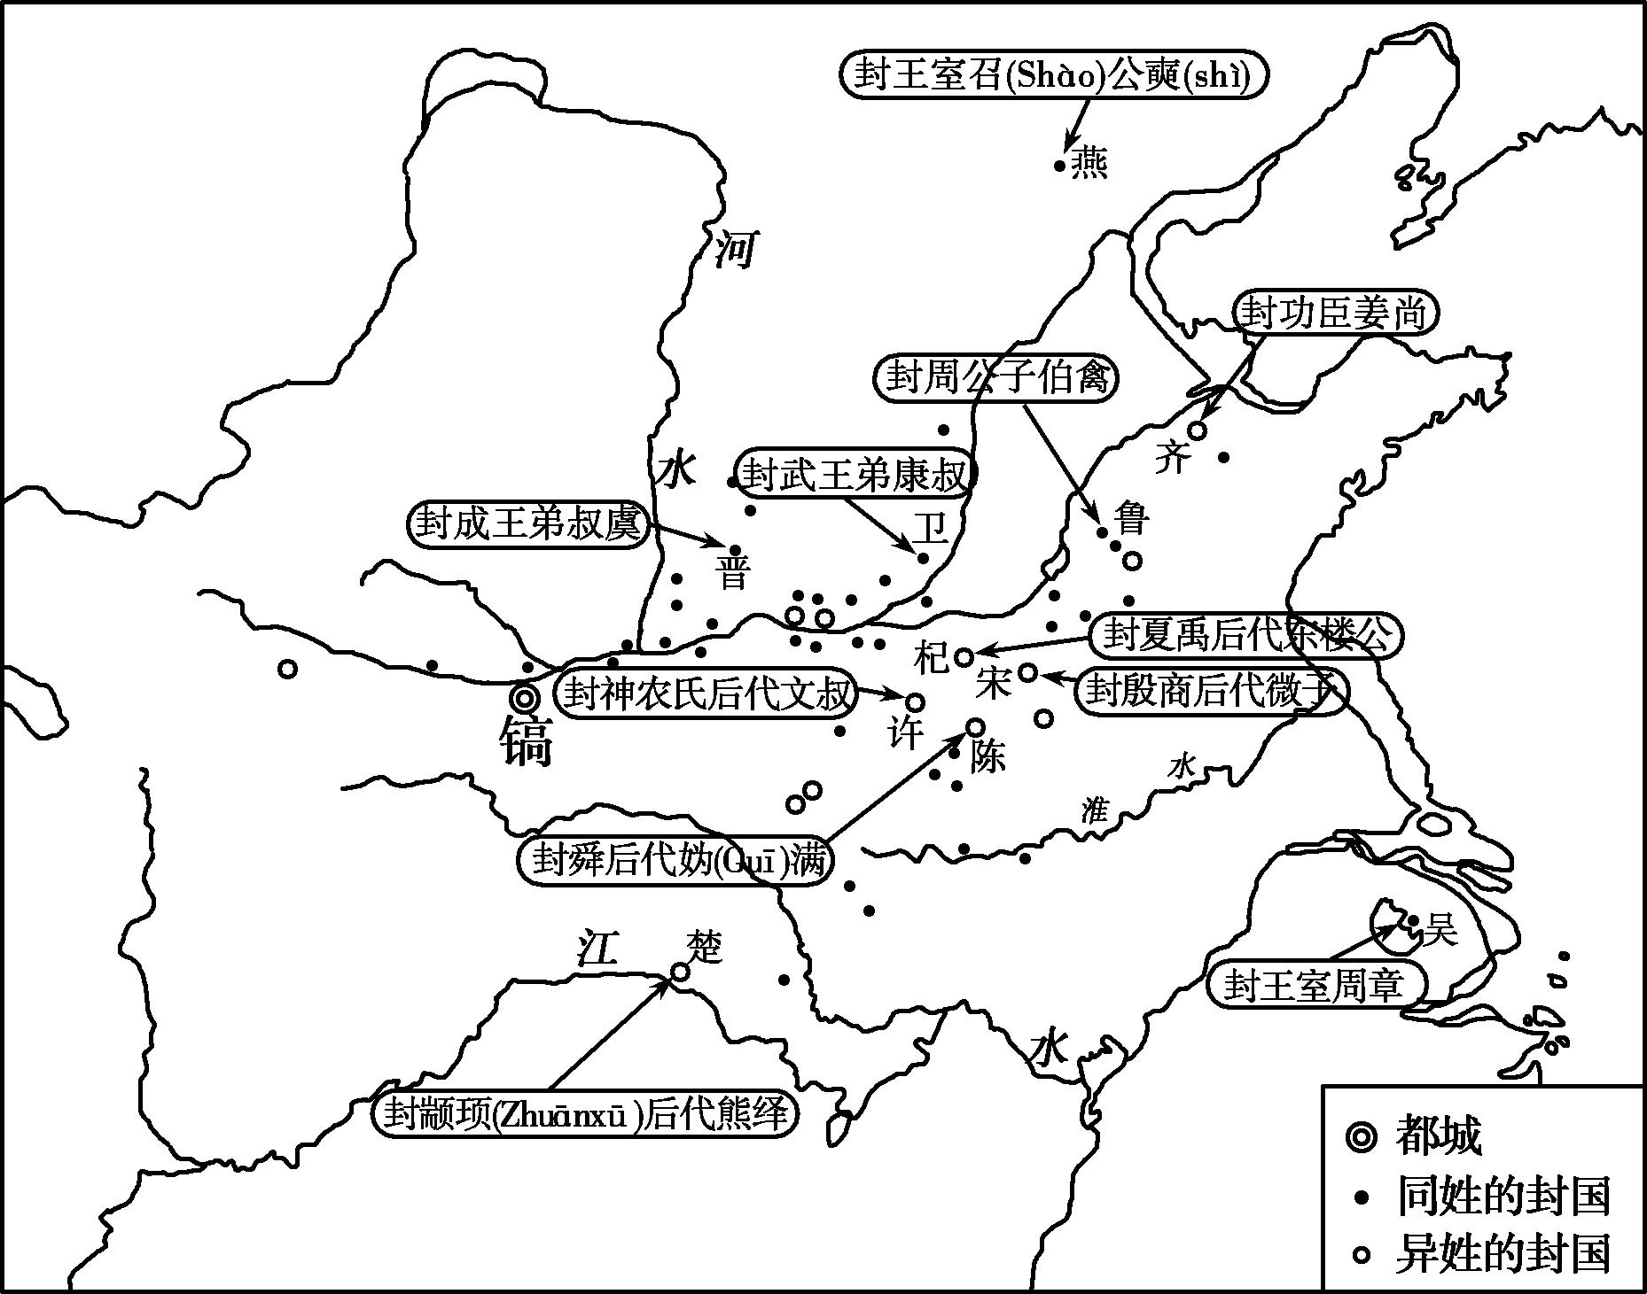
史料2 西周分封分布图

Slide 22
史料运用（1） 根据史料1概括商朝统治的特点。
_______________________________________________
提示 商朝笃信占卜，呈现出比较浓厚的神权色彩。
（2） 根据史料2并结合所学知识，概括西周分封制的特点。
_____________________________________________________________
_____________________________________________________________
_____________________________________________________________
提示 分封对象：分封对象多元化，但以姬姓（同姓）亲族为主
体。分布地区：主要集中在黄河中下游地区，姬姓亲族封地居于富庶
之地或战略要地。

Slide 23
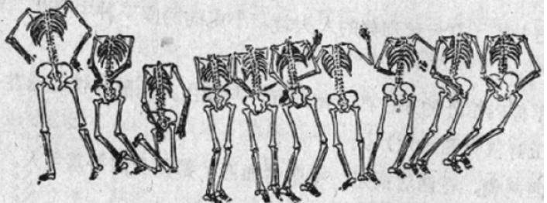
拓展延申
材料1：据《礼记》记载 “殷人尊神，率民以事神，先鬼而后礼。”商人为祭祀鬼神、祖先、天、帝而肆无忌惮、毫不吝惜地杀牲甚至杀人进行祭祀或殉葬。且商代的刑罚名目繁多，极其残酷。如捆绑、断足、割鼻、砍头、活埋、水溺、火焚等
材料2：周代统治者提出了“皇天无亲，惟德是辅”、“天命靡常，唯德是辅”、“民之所欲，天必从之” “天视自我民视，天听自我民听”等思想。
——据《诗经》和《尚书》
问题：根据材料指出周朝统治理念与商朝的不同，并结合史实分析其原因
商：鬼神（天）主宰世间，商王能感应鬼神，因此得到恒常的天命，残民以事天；
周：天命无常，唯有敬德保民才能得到天命。
原因：纣王临时凑集的奴隶阵前倒戈，引导周军进攻商都，纣王自焚而死，商朝灭亡。周朝吸取商朝灭亡教训，顺应民心。（加深理解P8史料）
侯家庄甲种Ⅰ式大型墓墓道旁的人牲（部分），头、身分置，分组排列。

Slide 24
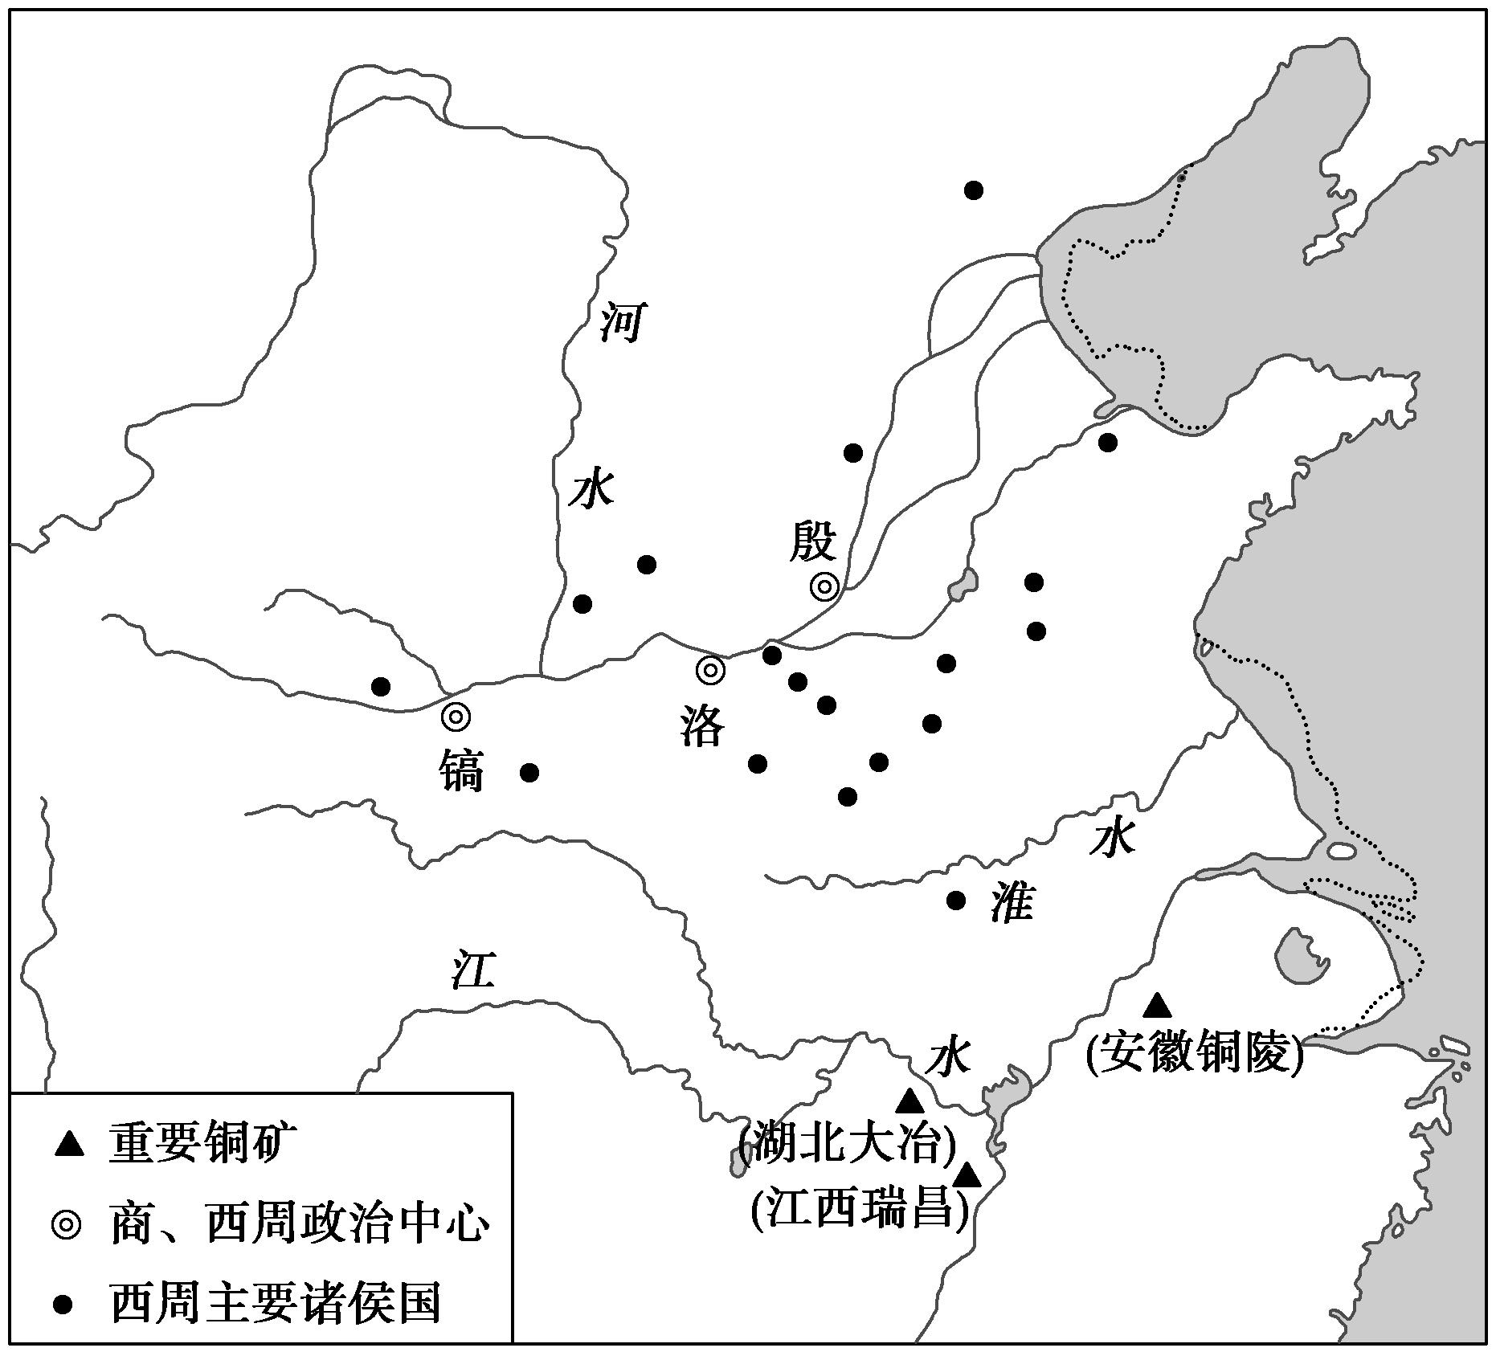
素养评价·提能升华
真题探析
1. （2022·全国乙卷·24，4分）据下
图可知，商、西周青铜器铸造的繁
荣( )
C
A. 推动了南北农业经济进步
B. 依赖大规模商业活动开展
C. 反映了南北方联系的加强
D. 缘于统治区域扩大到江南

Slide 25
[解析] 解题思路
时空观念 | 商、西周；重要铜矿，商、西周政治中心，西周主要诸侯 国
提取信息 | 青铜器作为商周时期的重要礼器，其分布和出土的位置与 商、西周政治中心及西周主要诸侯国大体一致，即主要集 中在北方，而重要铜矿主要集中在南方
关联知识 | 商周都城及各诸侯国均铸造有大量青铜器，商、西周青铜 器铸造繁荣
历史解释 | 青铜器铸造繁荣反映了南北方联系加强

Slide 26
2. （2023·广东卷·1,3分）有学者认为西周时期周王能干预诸侯国的内
政，下列史料支持这一观点的是( )
D
A. 《礼记》记载诸侯国君必须定期朝觐周王
B. 《诗经》记载周王派遣官员协助诸侯国君营建都城
C. 西周士山盘铭文记载周王命士山向诸侯国征收贡纳
D. 西周豆闭簋铭文记载周王命豆闭掌管某诸侯国军事

Slide 27
[解析] 本题主要考查分封制下周王与诸侯间权利义务关系。抓住材料
关键词“干预”，即由周王单方面使用权力，强加给诸侯并产生影响，
联系分封制的知识可知，诸侯在封国内具有军政人事大权，而周王派
人去掌管某诸侯国军事，反映了周王对诸侯国内政的干预，D项正确。
朝觐周王、向周王缴纳贡赋属于诸侯的义务，不属于周王干预诸侯国
内政，排除A、C两项；周王派遣官员协助诸侯国君营建都城，即承认
诸侯国君有营建都城的权力，也不属于周王干涉内政，排除B项。

Slide 28
模拟演练
3. （2024·江苏宿迁月考）周天子授土授民让诸侯“建国”，诸侯授土授
民让卿大夫“立家”，对士、庶而言，他们把自己的宗族称为“家”，只知
效忠于“家”，而不知效忠于“国”。材料说明( )
C
A. 宗法制和分封制是互为表里的关系
B. 家国同构有利于凝聚宗族强化王权
C. 分封制隐含着国家分裂割据的因素
D. 周代血缘政治弱化了贵族特权地位

Slide 29
[解析] 根据材料并结合所学可知，诸侯授土授民给卿大夫“立家”，对
士、庶而言，他们把自己的宗族称为“家”，只知效忠于“家”，而不知效
忠于“国”，说明士、庶等人并没有向周王效忠的意识，说明分封制下
隐含着分裂割据的因素，C项正确；材料没有涉及宗法制的信息，排除
A项；材料强调的并非家国同构，排除B项；据所学可知，血缘政治强
化了贵族地位，排除D项。

Slide 30
4. （2024·江苏镇江开学考）考古发现位于长江下游的良渚文化，玉器
雕刻和装饰技术十分先进，其装饰技法在商周时期的玉器上得到了广
泛的使用。夏、商、西周时期流行的镶嵌玉技术，也源于良渚文化。
这说明( )
D
A. 中原率先成为中华文明核心 B. 华夏认同开始出现
C. 良渚文化已经具备国家形态 D. 南北文化存在交流

Slide 31
[解析] 根据材料可知，良渚文化的一些因素影响到后来夏商周时期，
而良渚文化位于南方，夏、商、西周的核心区域位于北方，体现了南
北文化的交流，D项正确；材料主要强调位于长江下游的良渚文化的影
响扩展，排除A项；华夏认同出现于春秋时期，排除B项；良渚文化处
于新石器时代晚期，仅凭材料无法证明其具备国家形态，排除C项。

Slide 32
问题探究
例6．（2019·全国Ⅰ卷高考·24）据学者考订，商朝产生了17代30位王，多为兄终弟及；而西周产生了11代12位王。这反映出( )
A．禅让制度的长期影响 B．王位继承方式的变化
C．君主寿命的时代差异 D．血缘纽带关系的弱化

Slide 33
材料：商朝建立后，王位开始在同代兄弟之间传承。当最小的王室兄弟过世之后，王位归还到长兄的长子手中，并且在他的儿子之间传递。此后，兄终弟及和嫡长子继承两种方式并用，至商代晚期，嫡长子继承制才稳定下来。与此不同，西周建立之初，就确立了嫡长子继承制，并一直沿用。
问题：根据材料并结合时代背景，尝试解释周朝和商朝王位继承方式不同的原因
问题探究
从制度自身优劣角度推论：嫡长子继承制有利于防止内部纷争，稳定统治秩序；且嫡长子继承制血缘关系更纯正，王位正统性更强；
从与之相关制度角度推论：商朝内外服制度之下，统治不稳固，常与方国处于战争状态，而西周因实行分封制加强了统治，所以放心让年幼儿子即位
这种有趣的继位（兄终弟及）模式的原因并没有在历史记载中流传下来，但由于它是和商朝的建立连结在一起的，因此一个合理的解释是，这个规定是为了确保王位永远在成人之间传承，这对商代国家政治的巩固来说非常重要。
——李峰《早期中国社会和文化史概论》，台大出版中心，2020年1月初版，第131页

Slide 34
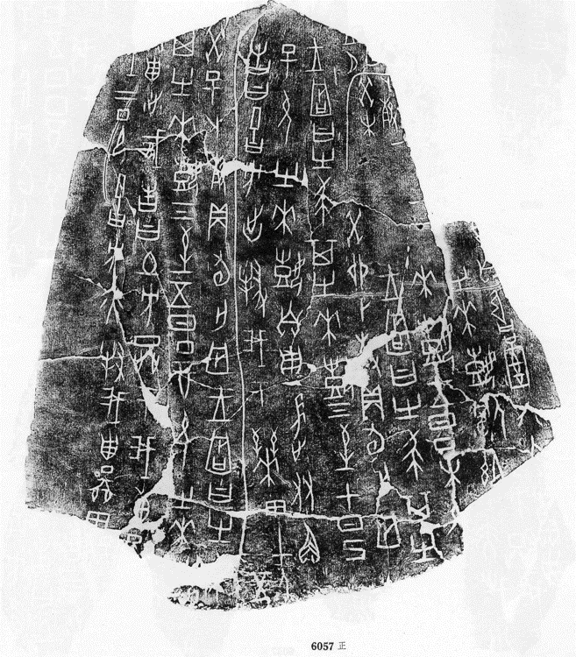
问题探究
材料：甲骨卜辞
在癸巳第一天进行占卜，问接下来这一旬（十天）有没有什么不好的事情将要发生？王通过甲骨上的裂纹判断，会有不好的事情发生。到了第五天，丁酉这天真的发生了不好的事情，有一个小的部落（可能依附于商）来报告，说土方征于我东边，并侵占了我们两个邑，同时，工方也侵占了我们西边的一些田地。
问题：根据以上卜辞并结合所学，概括商朝统治的特点
特点：
1.弥漫着神权色彩；
2.商王对附属国控制力有限，有的附属国与商王处于战争状态。
《甲骨文合集》 第三册，881页 6057 正
Notes:
这块甲骨是商代甲骨文里面非常著名的一块，它保存的比较完整，我们看这块甲骨最左边的这一段内容：在癸巳第一天进行占卜，问接下来这一旬（十天）有没有什么不好的事情将要发生？王通过甲骨上的裂纹判断，会有不好的事情发生。到了第五天，丁酉这天真的发生了不好的事情，有一个小的部落来报告，说土方征于我东鄙，并侵占了我们两个邑，同时，工方也侵占了我们西边的一些田地。
神权色彩浓厚、王权和神权相结合；实行内外服制度
晚商－一个以宗教为中心的霸权国家
商朝国家用「四土」一词来概括安阳以外的领域－东土、西土、南土和北土，它们围绕在「中商」的周围。当商王在对这些土地是否能取得好收成而占卜的时候，这一词语在甲骨文中频繁出现：
例子（HJ:36975）（见图5.4）
己巳王卜，贞［今］岁商受［年］。王固曰：吉。
东土受年。
南土受年。吉。
西土受年。吉。
北土受年。吉。
这些地区和商都城之间曾有频繁的交流，并且甲骨文中的记载也显示，当这些地区遭受外敌袭击时，商王为了保障其居民的安全而对所采取的军事行动进行占卜。甲骨文中称「四土」的首领为「侯」，有时也称其为「子」，后者很可能是居住在安阳附近的商人族群的首长。则可能是当地自治族群的首领－-不确定是否属于商人。在安阳的商王朝和认可商王霸权的当地族群之间的政治关系是透过协商达成的，它要求商王持续不断地透过田猎或惩罚性的战争来显示其军事实力。实际上，尤其在安阳晚期，商王每年都要花费很多时间在远离都城之外的地方进行田猎。这种田猎对保持当地族群臣服于商朝国家来说非常重要，所以它是商朝国家政治战略中至关重要的一部分。据此，商王所拥有的能够降服当地族群的权力可以称为是「霸权的」（hegemonic），而非「正当的」（legitimate）。因为对他们来讲，商王除了军事力量以外没有其他的权力来源。基于目前的证据，我们不能确认当时有高于此种水平（或更为永久的）的政治关系，因此，在安阳商王室中心以外，几乎没有源自于商王朝政府或与其相结合的政体。如此来，商朝国家的地理边界（若有的话）的确难以界定，并且会在一段时间内发生巨大的变化。当商王的力量强大到足以使遥远的地方族群臣服于商朝国家，并且地方首领接受侯」这个封号时，商王朝的领土随即得以迅速扩展；但是，当商王力量变得微弱时，其领土范围就会迅速萎缩。换句话说，商朝国家是依据商王和各地方首领之间的关系来构成的。甲骨文显示，在一段时间内，大约在武丁（第二十一位商王）统治期间，晚商国家的关系网可能向西延伸至汾河流域，甚至可能远至渭河流域，向东到达山东的西部边缘，因为商王曾定期召唤这些区域的族群参加有组织的军事行动。21但是商王的力量似乎在武丁之后便已削弱，并且在晚商的大部分时期内，商王的活动似乎仅限于河南中部和北部的黄河中游地区。各种亲商族群或许拥有与商人共同的文化背景，这在考古学上被称之为「商文化」。尽管拥有这种「商文化」的族群未必都属于商朝国家的成员，但是在很大程度上，这毕竟属于一种透过文字记载的政治关系。商朝国家没有永久的成员，就像它没有永久的敌人一样。
另一方面，甲骨文记载了商朝对其称之为「方」的敌国（多位于山西西部、陕西北部、河北北部和山东西部）所进行的频繁战争。22其中一些「方」有时会与商结盟，因此，他们的首领拥有「方伯」的头衔，例如先周时期周人的首领，但是总体来说他们对商朝怀有敌意。有足够证据表明，甲骨文中所提到的这些外部政体和那些位于商文化领域边缘的地城性青铜器文化有所关联（见第四章）。例如，鬼方和舌方可能都与分布于山西和陕西北部的南鄂尔多斯的青铜器文化有关，而这个青铜文化同商朝的青铜器文化又有着密切的关联。近来在山东的考古发现也提供了有力的证据，说明那些经常作为商人征伐对象而出现在安阳晚期铭文中的「人方」，可能正好位于山东西南部至江苏北部的地区，正如研究甲骨文的学者数十年前所推测的那样。羌方－商人经常用来作为人祭的最重要的战俘来源－可能位于商朝「西土」以西的地区，大约在黄河上游的陕西西部、甘肃东部地区。此外，有充分的理由认为，虎方应该位于长江以南的区域－即现今江西和湖南地区，此地区也有发达的区域青铜器文化－吴城文化，与北方地区的晚商同时。
这些众多的方国政权形成了商人的外部世界；商人不仅与之保持紧密接触，而且商王还组织了很多军事战役来抵御他们。战争是这些边远的独立方国和商之间最为常见的关系。其中的一些方国政权可能已经发展成了国家水平的社会，其他的则可能还处在酋邦阶段。另外还有一些政权位于商可能永远无法触及的地区，例如成都平原的三星堆，而三星堆最有可能是一个国家水平的政权的中心。研究显示，在安阳商人用来铸造青铜器的铜材至少有很大一部分可能来自于遥远的四川－如果不是更远的话。但是，甲骨文中并没有安阳和以三星堆为中心的政权之间进行交流的直接证据。——李峰《早期中国社会和文化史概论》，台大出版中心，2020年1月初版，第136-139页

Slide 35
问题探究
（2019·江苏高考·24）C[探索历史的奥秘]（10分）
对于邈远的夏朝历史奥秘，需要以多种史料进行探寻。阅读下列材料：
材料一 这部中国史的着眼点在社会组织的变迁，思想和文物的创辟，以及伟大人物的性格和活动。这些项目要到有文字记录传后的时代才可得确考……本书即以商朝为出发点，然后回顾其前有传说可稽的四五百年……在后人关于夏朝的一切传说和追记中，我们（所）能抽出比较可信的事实。 ——张荫麟《中国史纲》（1941年）
材料二 我们如果不自满于神话与传说，那只有求助于考古学之地下发掘的证据，现在虽因为材料缺乏、考订困难，还没有明确的论断，可与古代的记载互证……我们今后研究古史，不必龂龂于文字记载的争辩，而只有从事于考古学而努力于地下发掘之一条大道。 ——周予同《开明本国史教本》（1931年）

Slide 36
问题探究
完成下列要求：
（1）据材料一，分析《中国史纲》不以夏朝作为“出发点”的原因，指出该书探索夏朝历史所依据的史料。（4分）
（2）据材料二，指出探索夏朝历史奥秘应遵循的最重要路径，并分析其原因。（2分）
【答案】
（1）原因：该书侧重的项目需要确考的文字记录；夏朝历史缺乏当时的文字记录。
史料：传说；追记。
（2）路径：考古发掘。
原因：神话传说、文字记载无法定论。

Slide 37
问题探究
（2012·海南高考·33）（12分）世界文化遗产荟萃
博学的商族后裔 孔子，坚信“周因于殷礼”，却因商代“文献不足征”，周代“郁郁乎文”而“从周”。历代儒者言必称三代，但面 对《史记》《尚书》中保存的不到五千字的商代历史记录，语焉不详。
从19世纪末开始，学者认识到一些药用“龙骨”上的刻划是商代文字遗存，称这些刻在龟甲、牛肩胛骨上的文字为“契文”、“殷契”、“卜辞”，从而引发了搜求与研究热潮。王国维利用零散的甲片，考订商代先公先王，认定《史记》关于商王世系的记载基本准确，并大体揭示出殷商的制度变迁。20世纪20年代，“甲骨文”成了定称。随着1928年开始的殷墟遗址科学发掘， 出土了15万片以上的甲骨，编辑出版了《甲骨文合集》。经过数代学者的努力，从甲骨文五千多个单字中释读出一千余个。学者们发现，甲骨文古老而又充满活力，东汉许慎在《说文解字》中总结的汉字造字六法，在甲骨文中已体现得相当充分；诸如“王大令众人曰协田”等句子表现的语法结构，与后世古文几无不同。“甲骨学”已聚集起众多学者，对甲骨文丰富内容的研究，使我们对于殷商的了解远比孔子更为清晰。

Slide 38
问题探究
（1）根据材料并结合所学知识，概述发现甲骨文的意义。（8分）
（2）根据材料，指出“甲骨学”的内涵。（4分）
【答案】
（1）证实了《史记》等文献有关商代的记录；丰富了有关商代的历史文献；将有准确文字记载的历史大大推前；为研究汉语言文字提供了宝贵的第一手材料。（8分）
（2）整理甲骨文，识读甲骨文，深入探究殷商历史。（4分）

Slide 39
仰韶文化
旧石器时代
母系氏族
大汶口文化
中华文明起源
河姆渡文化
多元一体
新石器时代
中华文明的起源与早期国家
龙山文化
父系氏族
红山文化
良渚文化
部落时代：三皇五帝传说、禅让制
夏：王位世袭制、聚族而居、间接统治
早期国家
家国同构
商：内外服制、甲骨文、青铜器
西周：分封制、宗法制、礼乐制、井田制
青铜器

